Slide 1
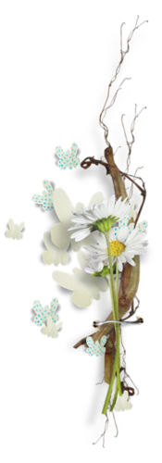
Будова зелених нитчастих водоростей
Лабораторне дослідження
Ярмоленко Лариса Михайлівна
вчитель біології
Дмитрівський НВК

Slide 2
Мета:
дослідити будову нитчастої зеленої водорості - спірогіри
Проблема:
виявити особливості будови багатоклітинної водорості

Slide 3
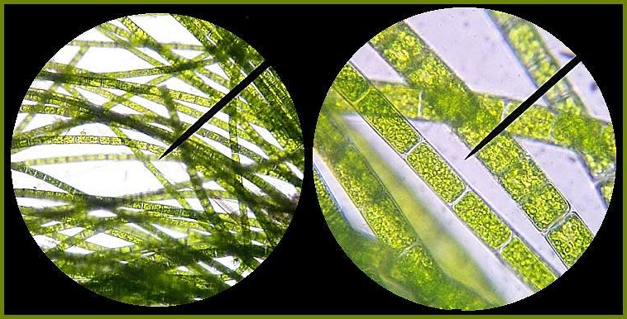
Обладнання
Живі або фіксовані нитки спірогіри або улотриксу; мікроскоп; предметне скло; накривні скельця; піпетка; фільтрувальний папір; розчин йодиду калію

Slide 4
Вказівки до виконання роботи
Повтори правила безпеки при роботі з лабораторним обладнанням
Уважно слухай пояснення вчителя, шукай відповіді на питання у підручнику
Зроби схематичний малюнок. Його розташуй з лівого боку, а підписи зроби на правому
Висновки до роботи зроби чіткі та стислі
Після завершення роботи наведи лад на робочому місці

Slide 5
Хід роботи
Завдання 1
Приготуй тимчасовий мікропрепарат із ниток водорості спірогіри:
Нанеси на предметне скло в крапельку води декілька ниток водорості;
Накрий накривним скельцем;
З одного боку піпеткою введи розчин йодиду калію, а з іншого відтягни фільтрувальним папером зайву воду

Slide 6
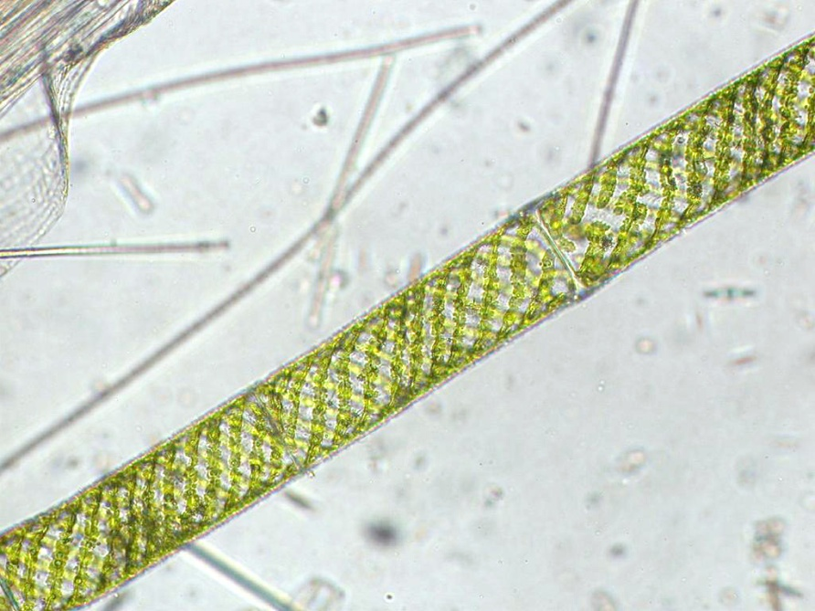
Хід роботи
Завдання 2
Розглянь при малому збільшенні мікроскопа будову нитки водорості:
опиши, як розташовуються клітини одна відносно одної

Slide 7
Хід роботи
Завдання 3
Переведи на велике збільшення мікроскоп і знайди в клітині ядро, спірально закручену стрічку хлоропласта, оболонку. Замалюй та зроби підписи до малюнка
1
2
3
4
Будова спірогіри:
Оболонка клітини
Хлоропласт
Ядро
Цитоплазма

Slide 8
Хід роботи
Завдання 3
Порівняйте особливості будови одноклітинних та багатоклітинних водоростей на прикладі хламідомонади та спірогіри
Поміркуй (для олімпіадників)
Чому хламідомонаду можна назвати самостійним організмом

Slide 9
Хід роботи
Зроби висновки
На основі проведеної роботи, ми встановили що…
Нитчасті водорості побудовані з …
Клітини мають…
Де у водоростей знаходиться хлорофіл …
На світлі у хлоропластах відбувається …
клітин, розміщених у стовпчик
оболонку, ядро, вакуолі, хлоропласт
у хлоропластах
фотосинтез

Slide 10
Використана література
Біологія: підруч. для 6 кл. загальноосвіт. навч. закл./ І.Ю. Костіков та ін. – К.: Освіта, 2014.
Гамуля Ю. Г. Усі уроки біології 7 кл: навчально-метод. Посібник. _ Х.; Вид.група “Основа”, 2007.
Матяш Н. Ю. та ін. Завдання для державної підсумкової атестації з біології за курс основної школи. – 2-е вид., перероб., доповн. – К.: Генеза, 2004
Розенштейн А. М. Самостоятельные работы учащихся по биологии: Растения: Пособие для учителя. – М.: Просвещение, 1988.

